Slide 1
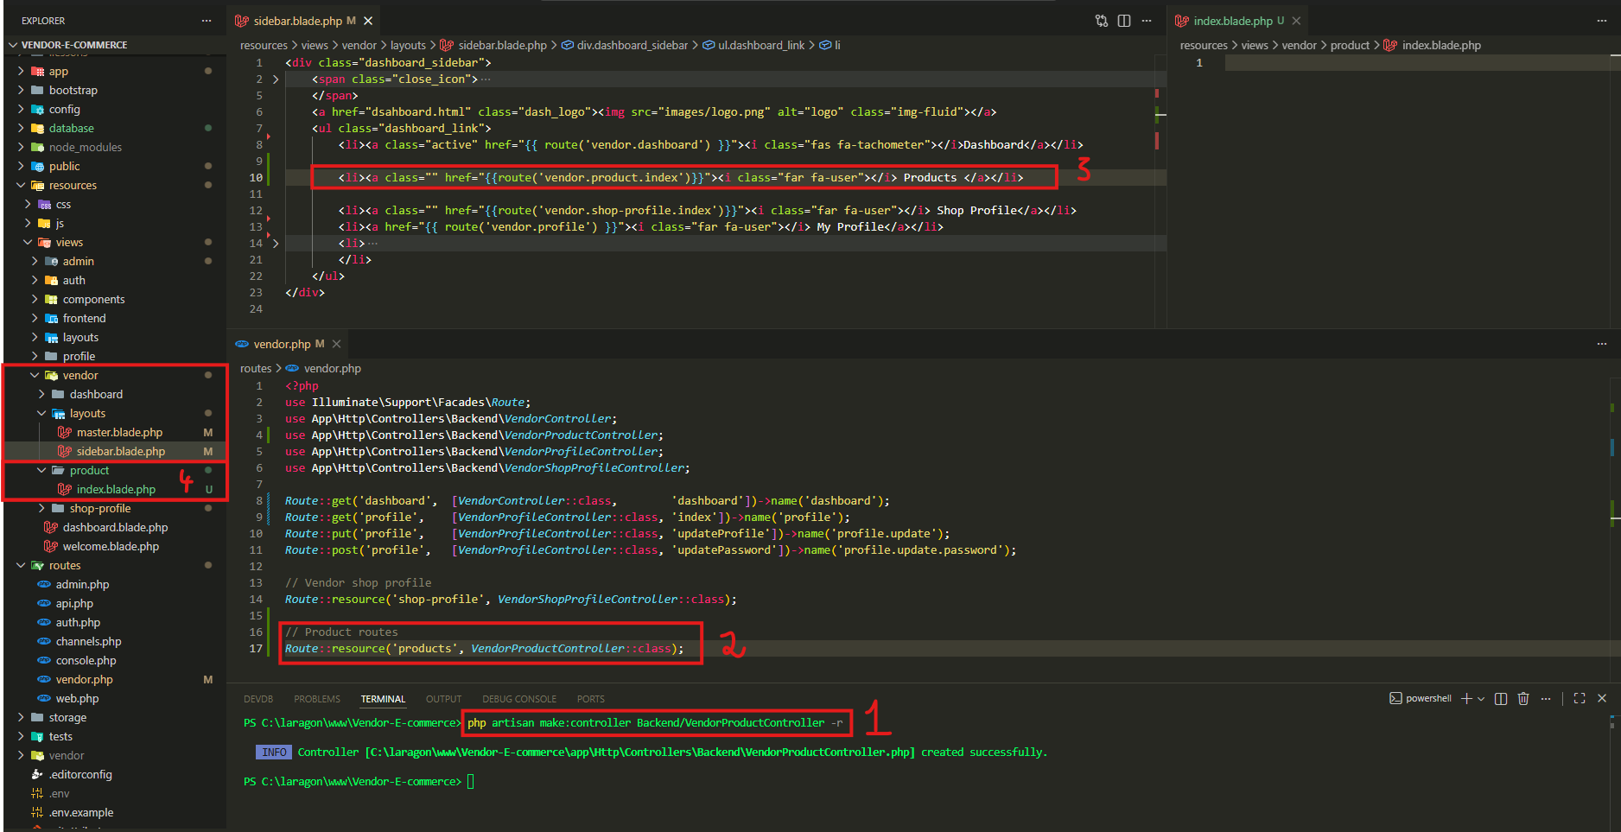
Vendor -un product əlavə edə bilməsi üçün atılan addımlar.
NOT: sidebar.blade.php faylında yanlışlıqla products əvəzinə product yazılıbdır. Onu products olaraq yazmaq lazımdır.

Slide 2
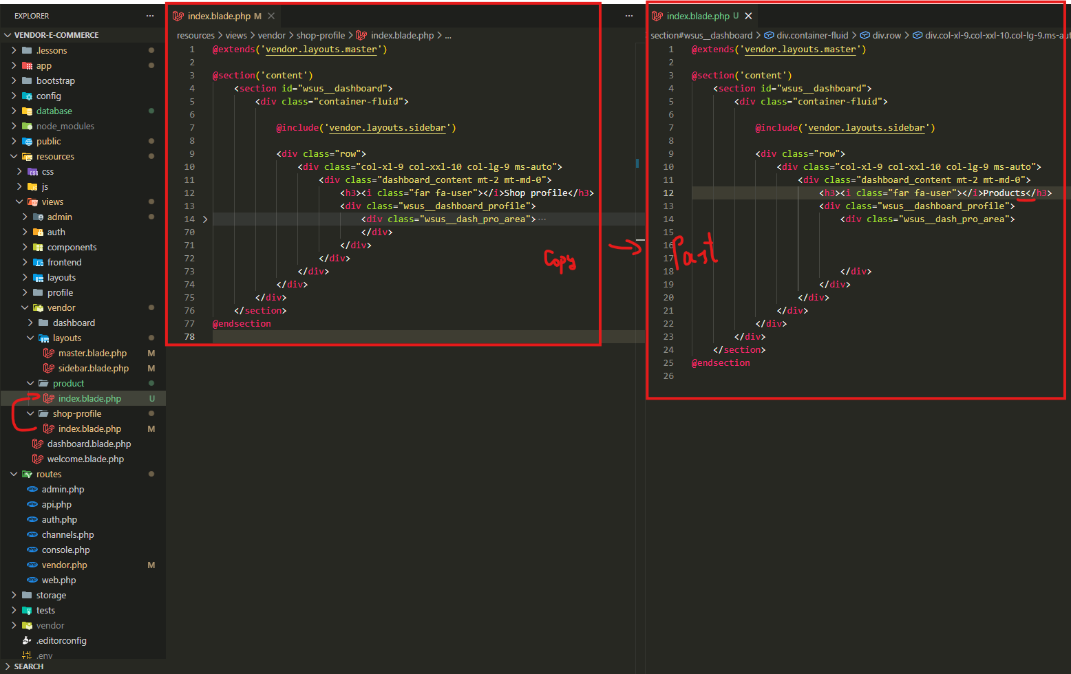
.

Slide 3
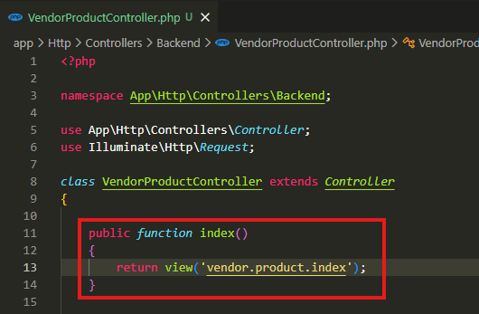
app\Http\Controllers\Backend\VendorProductController.php

Slide 4
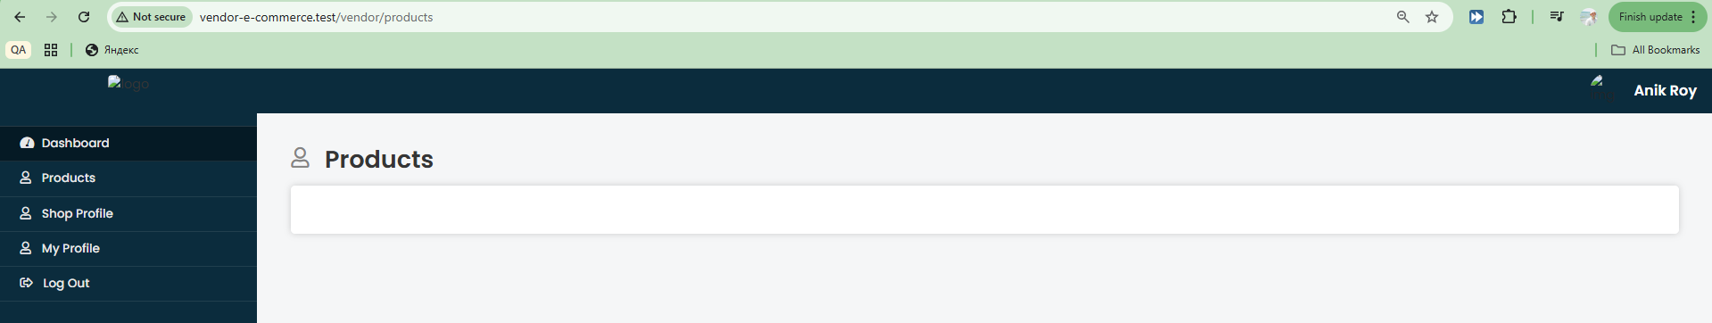
Nəticə.

Slide 5
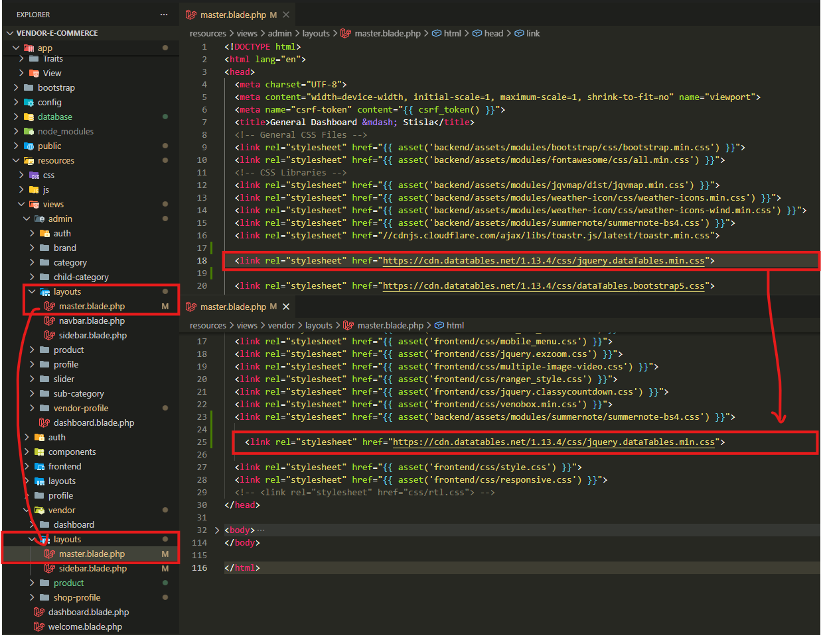
.

Slide 6
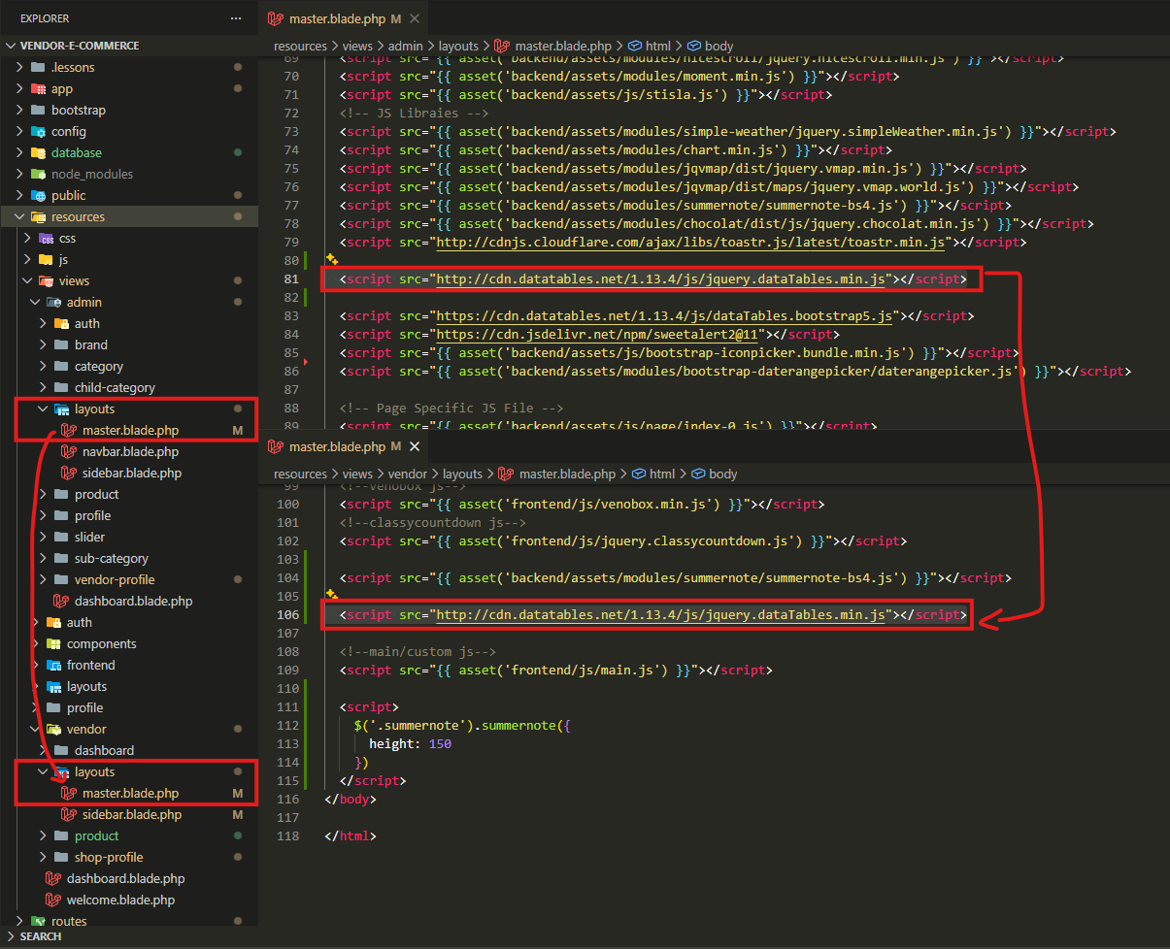
.

Slide 7
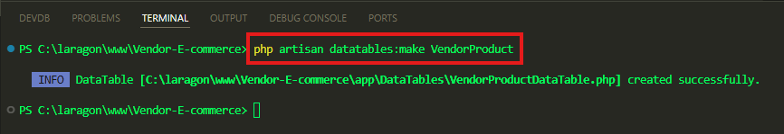
.

Slide 8
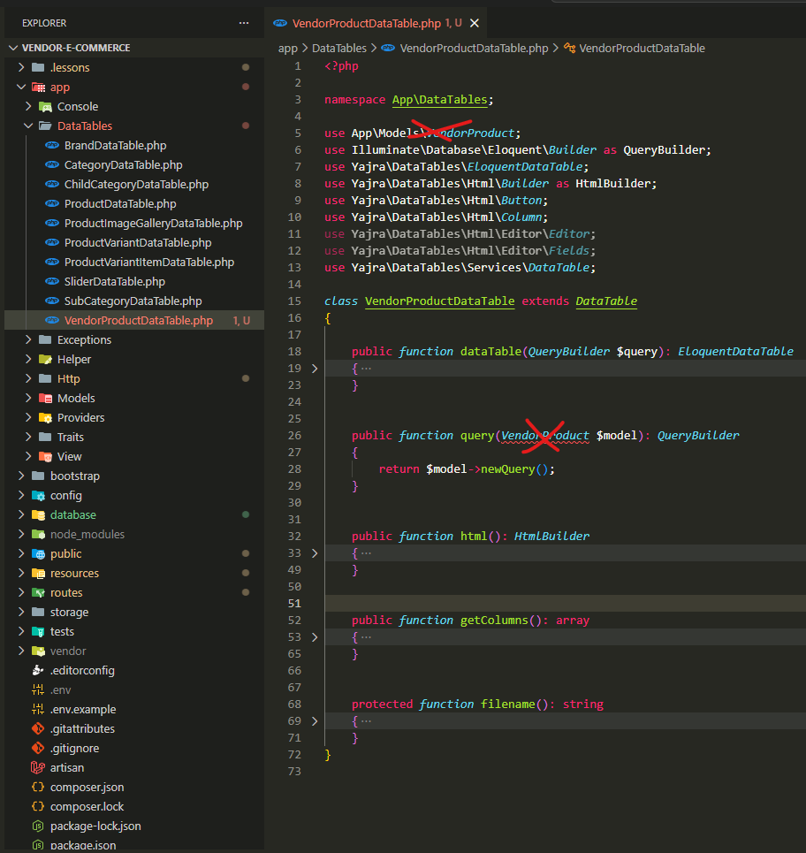
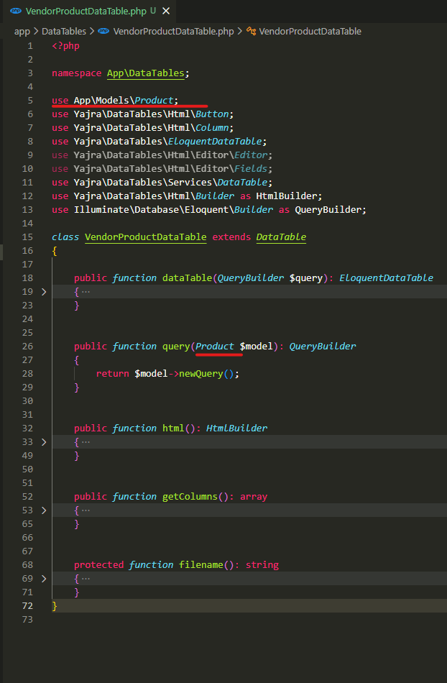
.

Slide 9
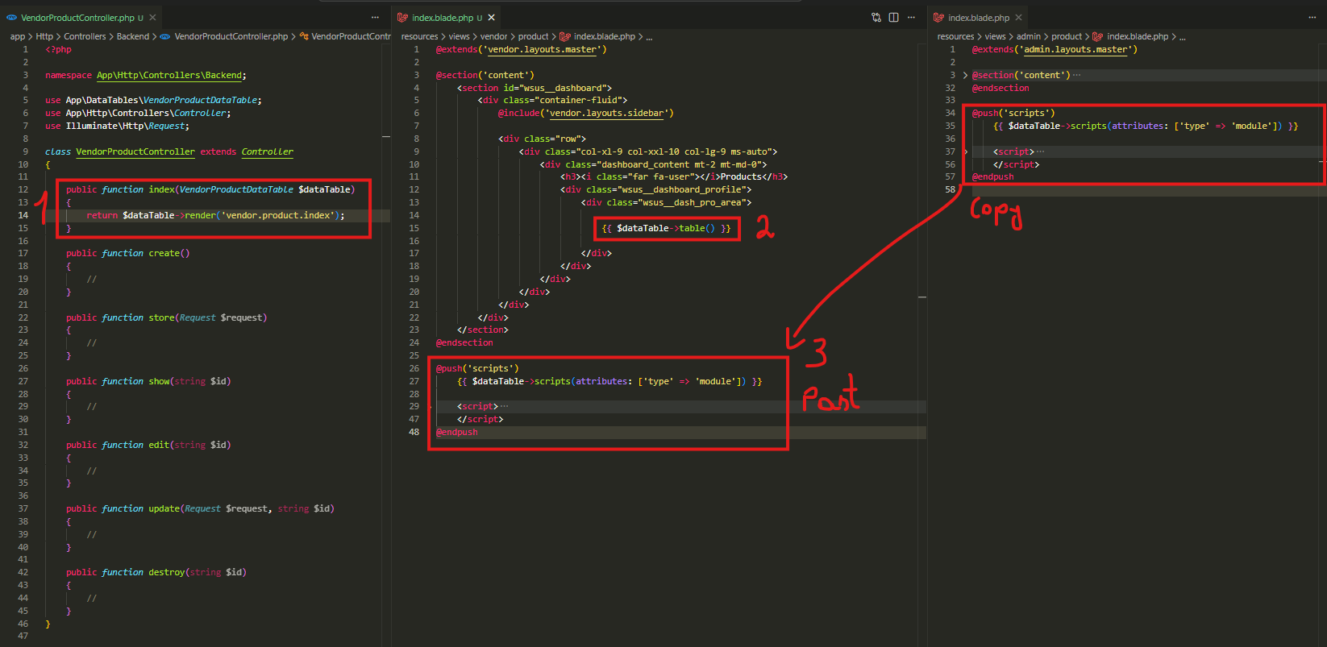
app\Http\Controllers\Backend\VendorProductController.php
resources\views\vendor\product\index.blade.php
resources\views\admin\product\index.blade.php
Hələki kopyalayıb yerləşdiririk sonra lazım gəlsə dəyişiklik edəcəyik.

Slide 10
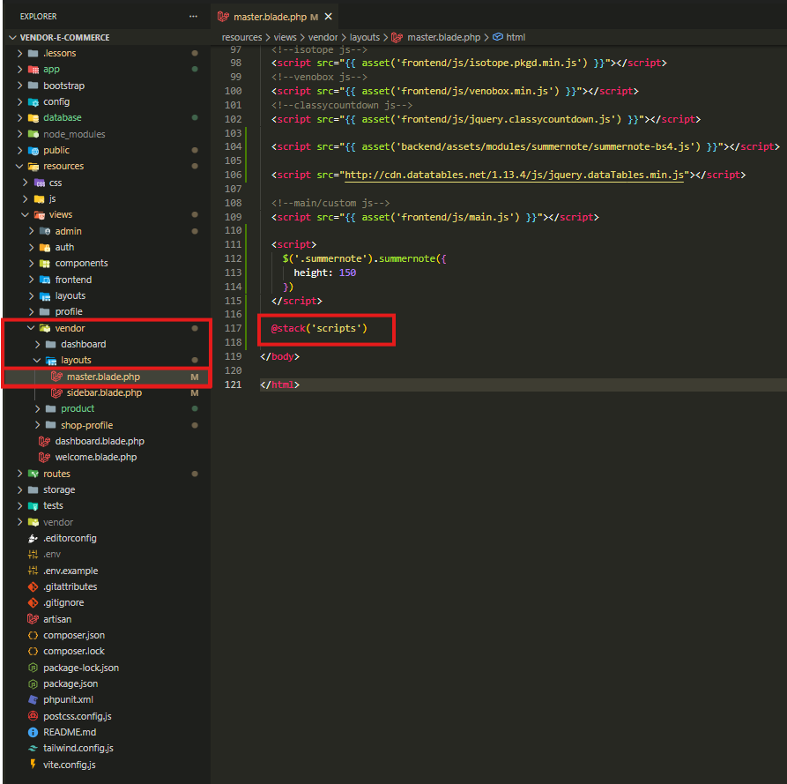
resources\views\vendor\layouts\master.blade.php

Slide 11
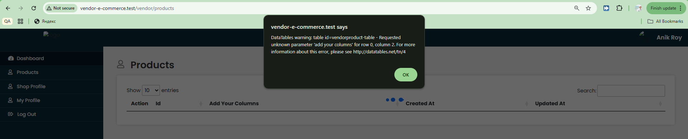
İlkin nəticə.

Slide 12
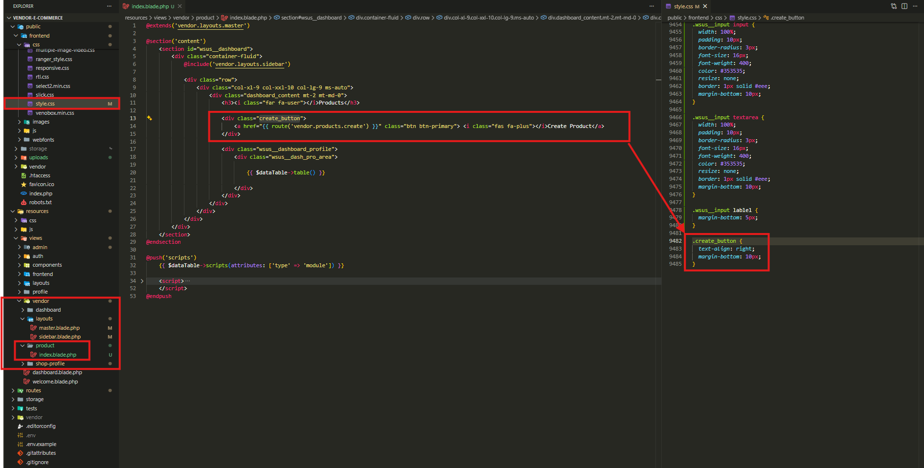
.

Slide 13
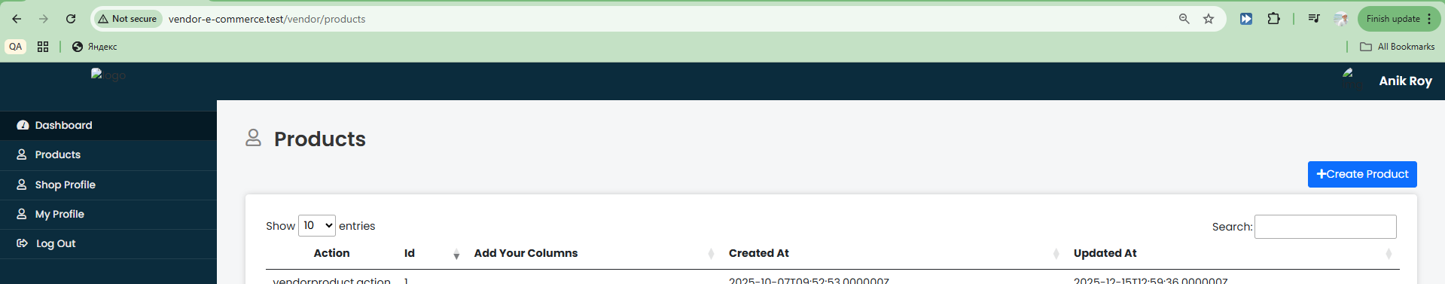
Son nəticə.

Slide 14
.

